Slide 1

Låd-och-pildiagram: Klasser
Hur man ritar låd-och-pildiagram i anseende till klasser och metoder

Slide 2




Bakgrund: Satser och Uttryck
1
Steg 1: Uttrycket beräknas och ett objekt skapas (om nödvändigt)
Steg 2: En variabel skapas i minnet
Steg 3: Variabeln får en associerad pekare som pekar på objektets plats i minnet
2
3

Slide 3
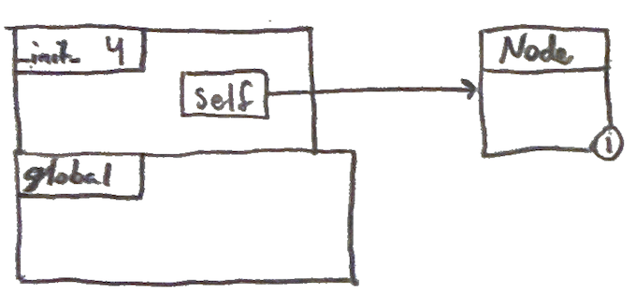
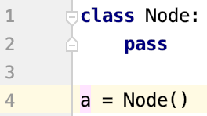
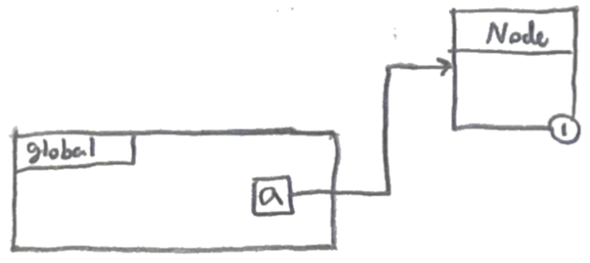
Objekt skapade av klasser (Del. 1)

Slide 4
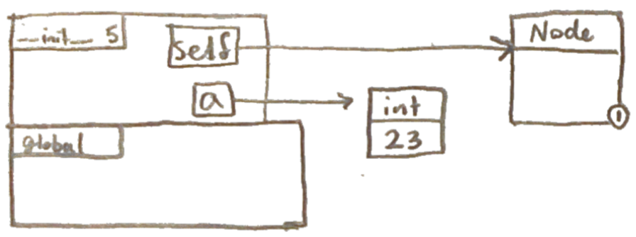
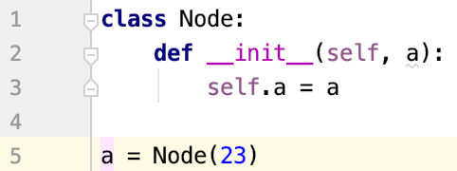
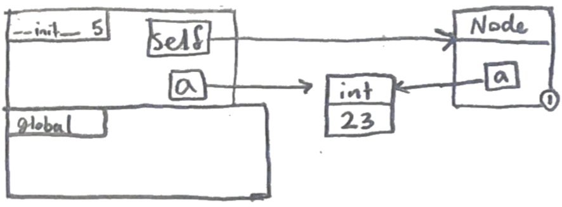
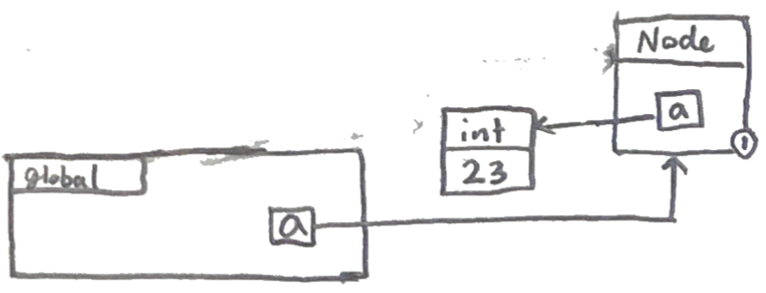
Objekt skapade av klasser (Del. 2)

Slide 5
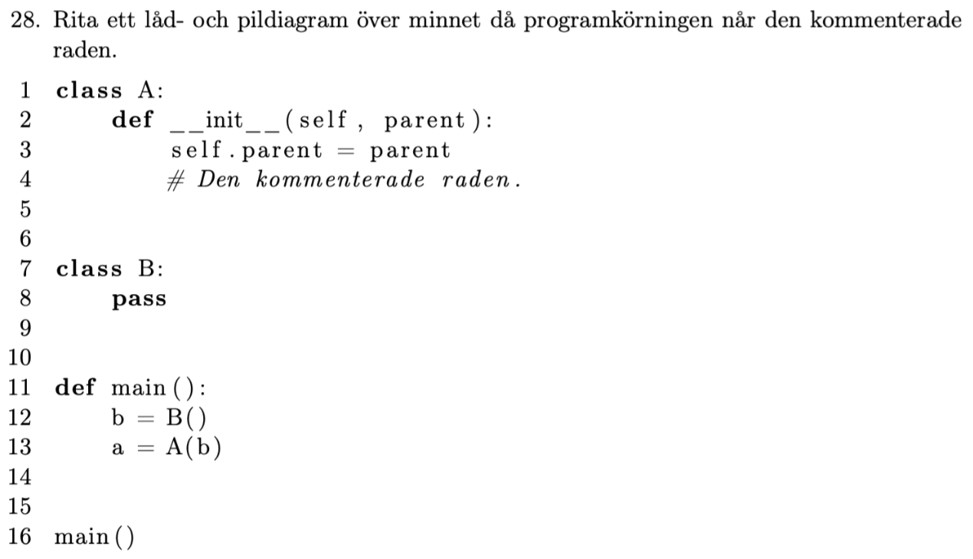
Från Tentamen i DD1331: 2019-10-18, fråga 28

Slide 6
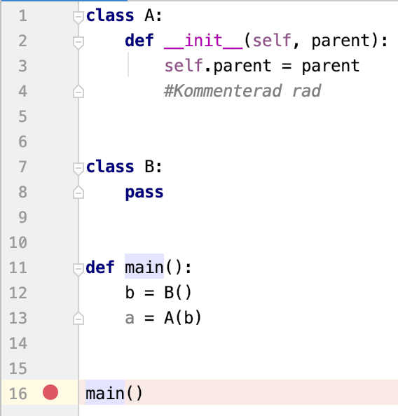
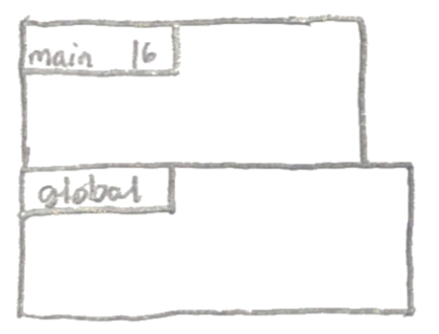

Slide 7
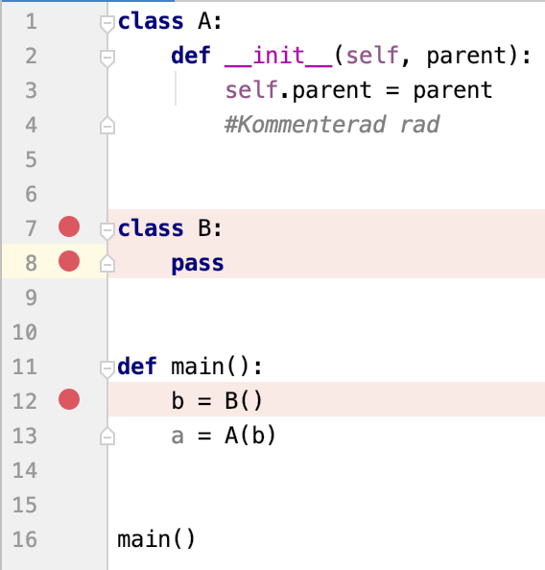
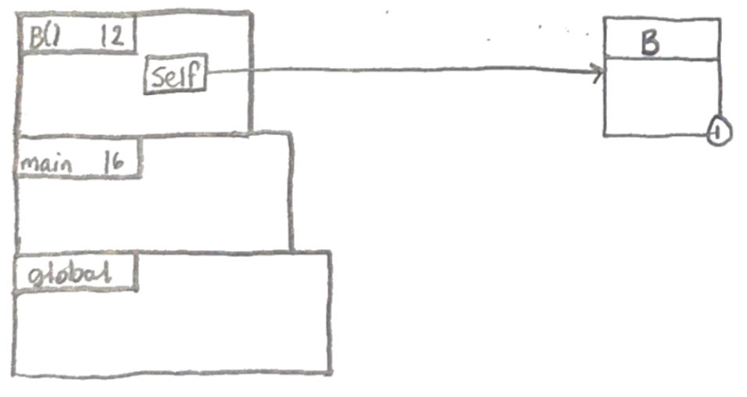

Slide 8
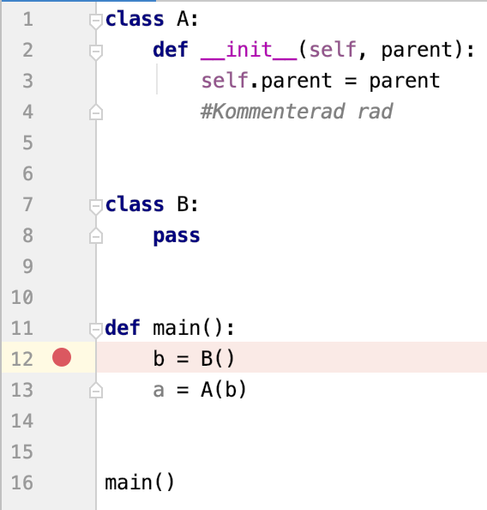
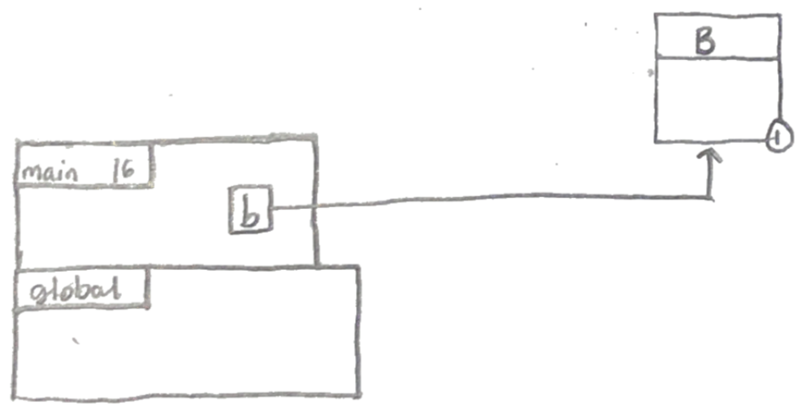

Slide 9
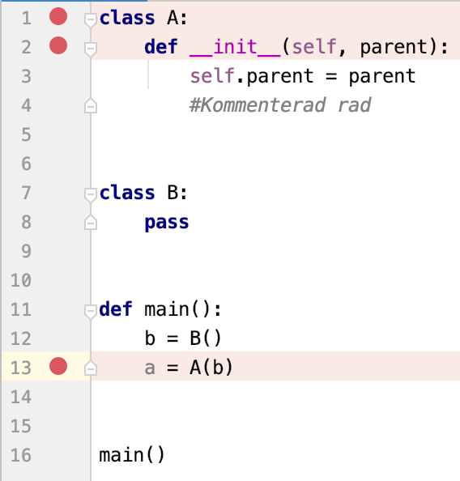
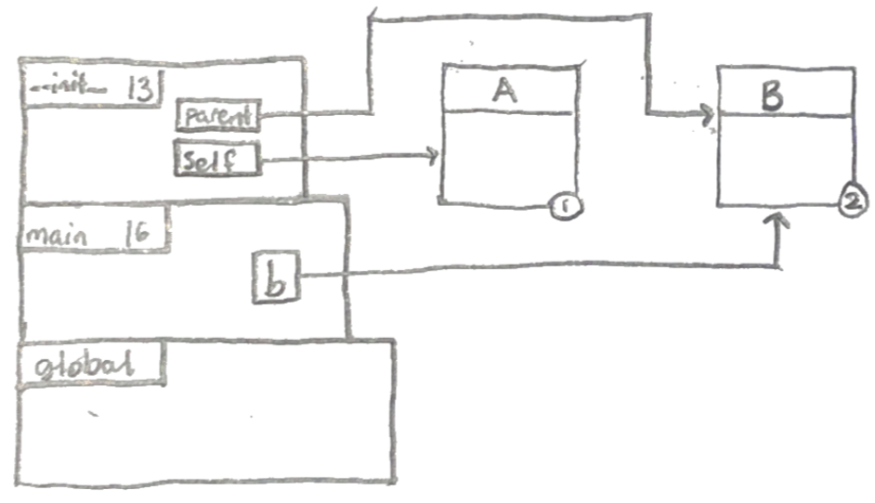

Slide 10
